Slide 1
Решение задач с1 3-мя сбособами
Сделали:
Фищук Е.А
Морозова А.И
Андрюшина К.С
Балмаков А.И

Slide 2
Задача
В единичном кубе ABCDA1B1C1D1,найдите расстояние от точки A до прямой BD1

Slide 3
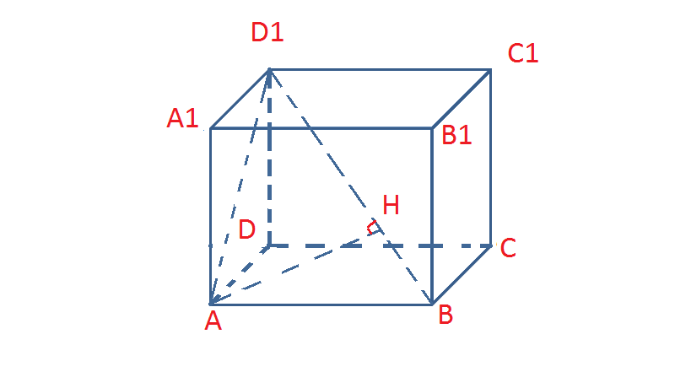
Способ №1 Поэтапно-вычислительный метод
В единичном кубе ABCDA1B1C1D1 найдите расстояние от точки A до BD1
Решение:
1)Проведем AH перпендикулярно BD1;AH искомое расстояние
2)Найдём AD из квадрата AA1D1D;
AD1-диагональ квадрата,AD1=√2
3)Найдем BD1; BD1-диагональ куба, BD=√3, т.к d=a√3, где a-ребро,a d-диагональ.
4)Из треугольника AD1B-прямоугольный, sin(угл.)AD1B=AB/BD1
5)Из треугольника AHD1-прямоугольный, sin(угл.)AD1H=AH/AD1 =>(угл.)AD1B=(угл.)AD1H
значит sin(угл.)AD1B=sin(угл.)AD1H
AB/BD1=AH/AD1 => AH=(AD1*AB)/BD1=√2/√3=√6/3.

Slide 4
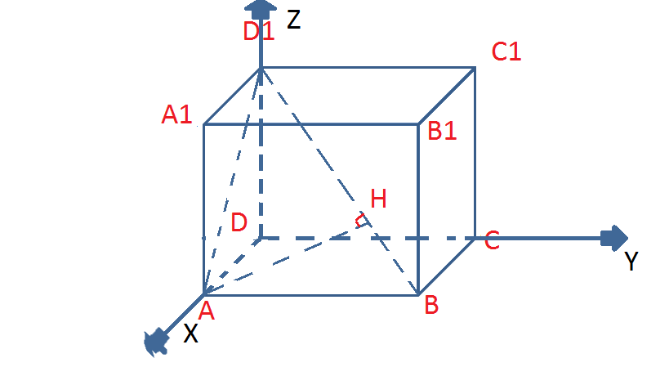
Способ №2 Координатный метод
1)Введём прямоугольную систему координат с началом в точке D.
2)A(1;0;0),B(1;1;0),D1(0;0;1)
3)Найдём AB=√(x2-x1)^2+(y2-y1)^2+(z2-z1)^2
AB=√0+1+0=√1=1
AD1=√1+0+1=√2
BD=√1+1+1=√3
4)AH перпендикулярно BD1, треугольникa ABH-прямоугольный
Sin(угл.)B=AH/AB
AH=AB*sin(угл.)B
5)То т.косинуса из треугольника AD1B:
AD^2=(BD1)^2+(AB)^2-2AB*BD1*cos(угл.)B
2=3+1-2*1*√3*cos(угл.)B
2=4-2√3cos(угл.)B
2√3cos(угл.)B=2
cos(угл.)B=2/2√3
cos(угл.)B=1/√3
6)Из основного тригонометрического тождества
sin^2(угл.)B+cos^2(угл.)B=1
sin(угл.)B=√1-1/3
sin(угл.)B=√2/3
7)AH=√2/3
AH=√6/3

Slide 5
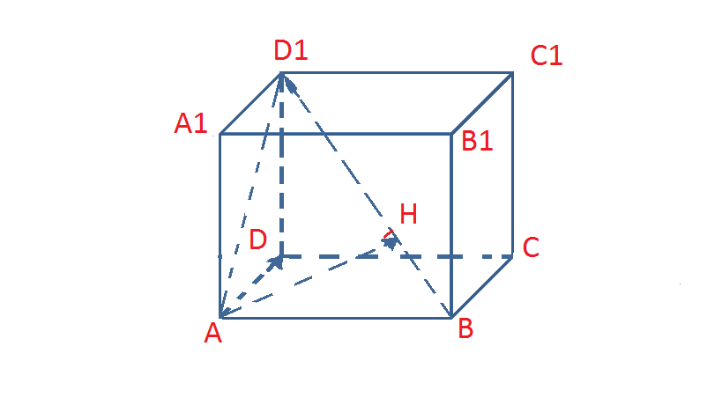
Способ №3 векторный метод
1)BD1-направляющий вектор прямой BD1
2)AH перпендикулярно BD1
3)AH=AB+BH
4)BH сонаправлен BD1; BH=KBD1
5)AH=AB+KBD1
6)Так как AH перпендикулярно BD1 ,то AH *BD=0,т.е. (AB+KBD1)*BD1=0,AB*BD1+(KBD1)*(KBD1)=0
7)AB;AD;AA1-базисные
8)По правилу параллелепипеда :
BD1=BC+BA+BB1
BD1=AD-AB+BB1
9)AB*BO1+(KBD1)* (KBD1)=0
AB(AD-AB+BB1)+k(AD-AB+BB1)*(AD-AB+BB1)=0
AB*AD-AB*AB+AB*BB1+K(AD*AD+AB*AB+BB1*BB1+2AD*BB1-2AD*AB-2AB*BB1)=0
0-AB*AB+0+k(AD*AD+AB*AB+BB1*BB1+0)=0
-1+3k=0
K=1/3
10)AH=AB+1/3(AD-AB+BB1)
AH=2/3AB+1/3AD+1/3BB1
|AH|= √AH*AH
AH*AH=(2/3AB+1/3AD+1/3BB1)(2/3AB+1/3AD+1/3BB1)=4/9AB+
+2/9AB*AD+2/9AB*BB1+2/9AD*AB+1/9AD*AD+1/9AB*BB1+2/9AB*BB1+
+1/9BB1*BB1=4/9AB*AB+1/9AD*AD+1/9BB1*BB1=4/9+1/9+1/9=6/9=2/3
|AH|= √2/3= √6/3

